Slide 1
打造更强大的PWA： Project Fugu（河豚）
撖书良
英特尔 高级软件工程师
Notes:
分享一下Web世界正在发生的一个重大变化

Slide 2
自我介绍
撖书良，英特尔中国 Web 团队高级软件工程师，曾经的 CrossWalk Project 开发者，活跃于 Chromium 社区（Owner, Committer）4+ 年，在 Mojo, Device Service, Service Worker 等项目中多有贡献，目前致力于 Service Worker (W3C WG Member) 以及 Project Fugu 相关的技术标准制定及其 Chromium 实现。
Let's make Web Amazing!
Notes:
我们在LINUX内核方面是排名前几的贡献者。我们在WEB领域内的贡献也有很长的历史，比如之前我们曾经主导了CROSSWALK项目，为应用开发商填补了空缺的需求。

Slide 3
🐡 问题从哪里来？
🐡 Project Fugu 如何工作
🐡 Project Fugu 进展现状
🐡 更多 Fugu APIs 的介绍
🐡 Web 安全模型新考量
🐡 PWAs + Fugu 和小程序们
🐡 一个 Fugu API 在 Chromium 中是如何实现的
🐡 About Intel China Web Team
🐡 资源链接
目录
Notes:
首先，我们从问题出发，
然后，花一些时间给大家介绍几个具体又有代表性的API，作为例子，
基于这些API的介绍呢，我们延伸出一些探讨，

Slide 4
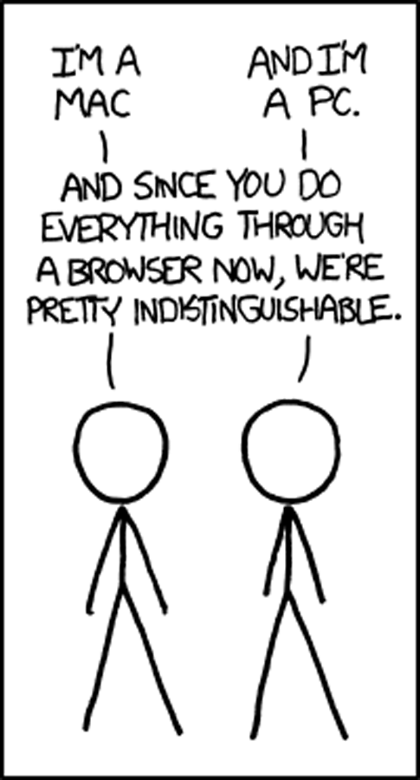
PWAs 回顾
PWAs = Progressive Web Applications
渐进式Web应用程序
可逐渐使用更多的功能
可安装成主屏图标
可脱离网络离线工作
可以使用推送通知
可发现，可链接，可支付，安全可信
我是Mac
我是PC
反正现在你干什么都在浏览器里，我们基本没区别
Notes:
大家从我的演进题目中也能看出来，Fugu是为PWA服务的，那么PWA是？
简单来说呢，PWA是最新一代Web应用程序的标准框架，但是它运行起来却有着和原生应用一样的用户体验，比如可以安装快捷方式到桌面，运行在一个独立的操作系统的窗口而不是浏览器的一个Tab页面，借助于SW技术，离线的时候可以工作，在线的时候可以工作的更好，它还可以接收推送信息等等。
图：不想被当成一个很小的功能子集

Slide 5
问题从哪里来？
🐡 We love Web!
跨平台、易于开发、易于分享、自动更新 ……
🐡 开发者愿意选择 web 技术，却没有选择浏览器，而选择了衍生方案
例：小程序、Cordova、NW.js、Electron
🐡 Web APIs vs Native APIs
例：VS Code, AutoCAD
Notes:
PWAs是基于纯Web技术打造的，具有Web平台天然的一些优点
其中最重要的原因是什么呢，是Web平台上对于开发者可用的APIs还是太贫乏了，甚至缺失一些很关键的APIs，能力上没有相应平台的原生应用强大，比如访问本地文件系统的能力（开发IDE软件必需）。

Slide 6
Project Fugu的缘起
PWAs
目标：Native 能干啥，Web就能干啥
Enables web apps to do anything native apps can, by exposing the capabilities of native platforms to the web platform, while maintaining user security, privacy, trust, and other core tenets of the web.
Fugu
WASM
WebGPU
Notes:
为了解决Web应用开发者的这个痛点呢，Project Fugu就应运而生，它的目的就是。。。
Fugu是目前Web平台的四大支柱项目之一，其最终目的是要把Web打造成应用开发的一等(first class)平台

Slide 7
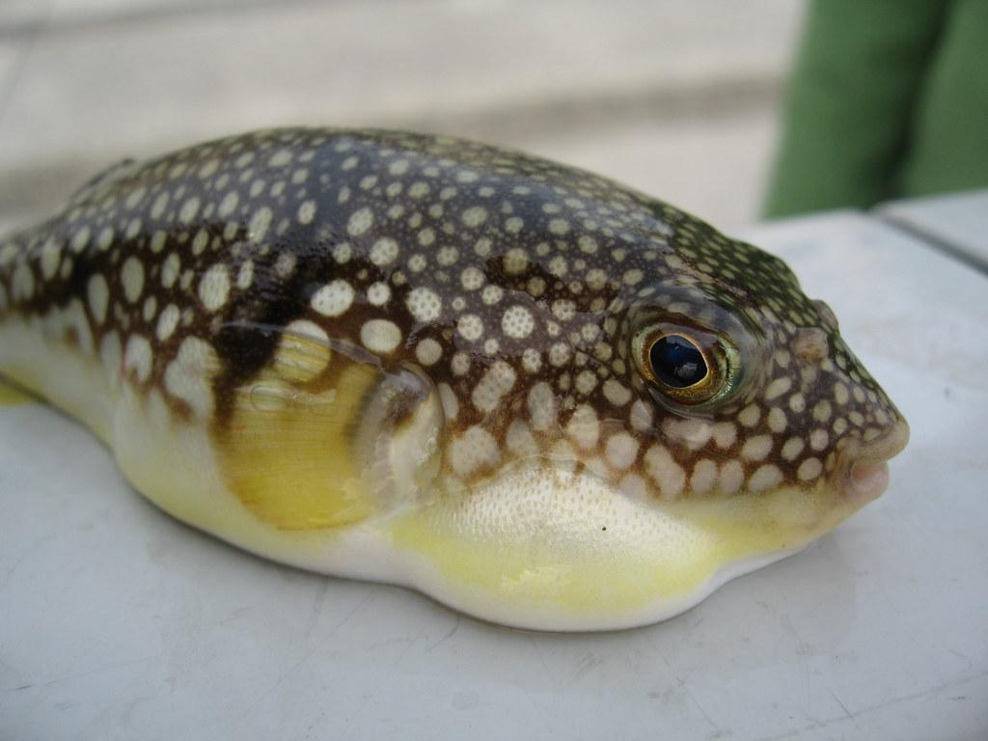
Fugu -- 河豚（フグ），致命的美味
美味
- 满足用户需求，体验更好。
致命
- 如果犯错则会有隐私安全问题。
关键是“厨师”如何操作！
Notes:
https://code.google.com/archive/p/fugu/
这里的寓意是什么呢，我们会引入大量的API，。。。，但是，因为这些API功能强大，有些还会访问用户的敏感信息，所以如果不进行有效控制，将会在安全方面给Web应用带来致命的伤害。
后面有幻灯片也会重点讨论安全方面的问题

Slide 8
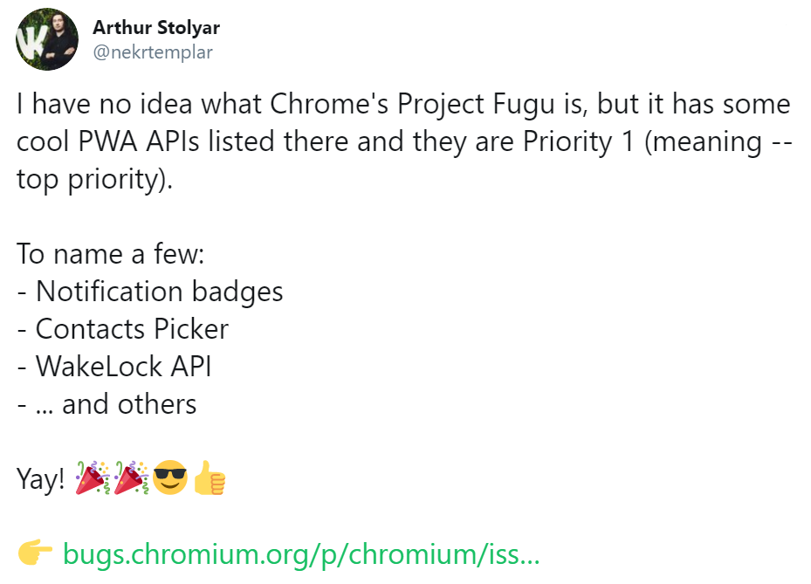
Project Fugu是什么？
🐡 定义API，增加功能
俺不知道 Fugu 是啥玩意，但它有老多的可酷的 API 了，还是顶级优先的
🐡 W3C标准化方式推进
随便说俩
图标右上角显示数字
联系人
保持不熄屏
🐡 Web安全模型的新考量
神！🎉🎉😎👍
Notes:
https://blog.chromium.org/2018/11/our-commitment-to-more-capable-web.html
Web应用的痛点：不能访问文件系统(editor, IDE），不能访问各种硬件(nfc, usb, bluetooth)，不能访问手机通讯录等等。
W3C标准化方式推进，其中有些API是以既有相关标准为基础的。但是更强调用户需求，强调应用开发者的积极参与和反馈，所以相比较之前W3C标准化的工作更快。
另外一个很重要的方面就是安全，在定义这些强力API的过程中，不可避免会遇到各种对于安全模型的新的挑战，会引发新的思考，会出现新的模型。

Slide 9



Project Fugu的工作方式
You
Notes:
更重要的参与者是广大的应用开发者。也就是说，Fugu的工作模式是完全开放的，关注真实的用户需求，注重应用开发者的反馈

Slide 10
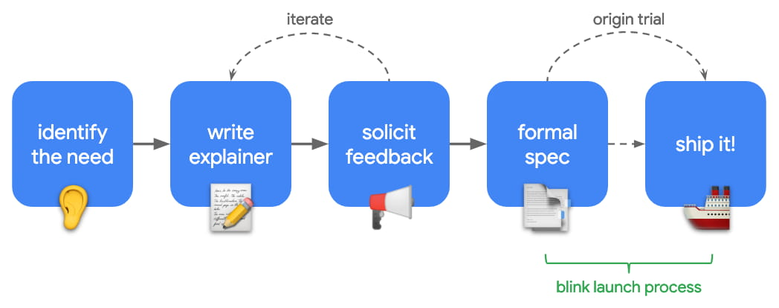
Fugu APIs的推进流程
Notes:
一个Fugu API是如何推进的呢，首先，需要有明确的需求，也就是说一切从真实的需求出发，然后会有一个explainer文档，有对于问题的简要描述，初步的API设计以及用例介绍，

Slide 11
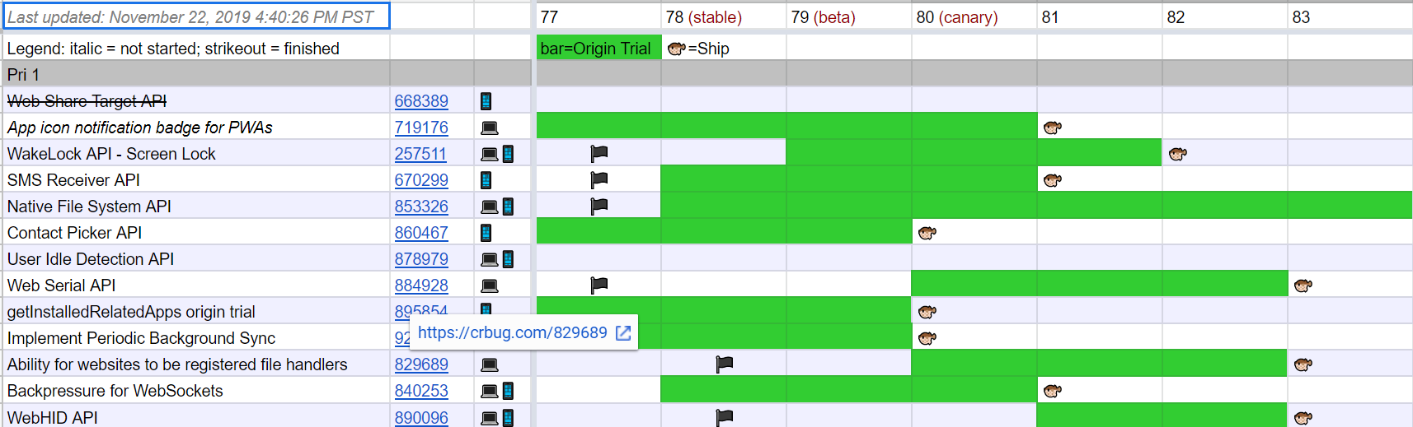
Fugu APIs进展现状
API Tracker
…
（截图已省略表格下方共计 92 行内容）
Notes:
关于进展呢，Fugu有一个实时更新的列表，是公开的，可以查看到各个API当前的最新进展状况。

Slide 12
Origin Trial是什么?
相对比较成熟的Web Platform APIs的试验场，面向Web开发者有限范围试用，收集反馈用来完善API标准以及实现。https://github.com/GoogleChrome/OriginTrials/blob/gh-pages/explainer.md
🐡 这里，注册一个token，专用于你的origin
🐡 把token放在页面<meta>里
<meta http-equiv="origin-trial" content="**your token**">
或者HTTP header里
Origin-Trial: **your token**
Notes:
大家都知道，快速迭代是开发高质量软件的关键，OT就是用来做这个的，for Web Platform APIs. 但是好像广大应用开发者对此并不熟悉。
过去的试验，是给API名字加前缀WebKit, Mozilla，有两方面的缺点，一是对于API使用者来说，在API正式发布之后在自己的代码中去掉所有的前缀，另外一方面 是API的开发者对于试验的过程难以控制。
那么OT呢，这种注册+流量控制的方式，把试验限制在有限范围，有限时间之内，解决了之前所有的问题。

Slide 13

更多 Fugu APIs 的介绍

Slide 14
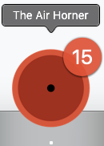
Badging API
Explainer
🐡 在 PWAs 应用的图标上，显示通知角标（数字）。
🐡 Origin Trial ongoing
window.ExperimentalBadge.set(15);
window.ExperimentalBadge.clear();
Notes:
IM的PWA，后台的时候收到若干条信息，收到信息的数目

Slide 15
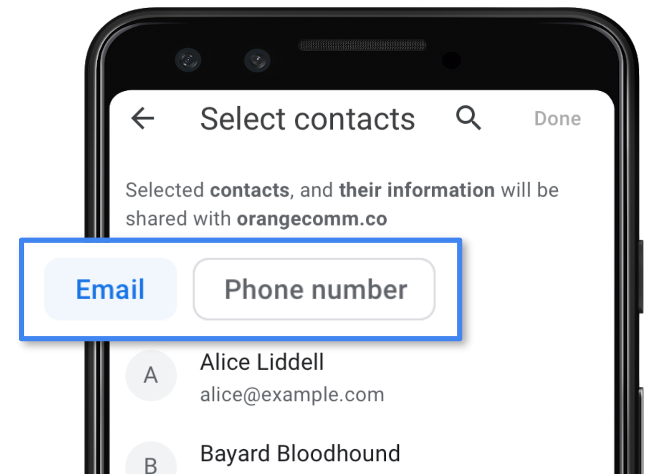
Contact Picker API
Explainer
🐡 访问用户通讯录。（目前只支持Android）
🐡 Origin Trial ongoing
const contacts = await navigator.contacts.select(
['name', 'email'],
{multiple: true});
if (!contacts.length) {
// No contacts were selected, or picker couldn't be opened.
return;
}

Slide 16
Wake Lock API
const controller = new AbortController();
const signal = controller.signal;
window.WakeLock.request('screen', {signal})
.catch((e) => {
if (e.name === 'AbortError') {
wakeLockCheckbox.checked = false;
console.log('Wake Lock was aborted');
} else {
console.error(`${e.name}, ${e.message}`);
}
});
wakeLockCheckbox.checked = true;
console.log('Wake Lock is active');
return controller;
controller.abort();
Explainer
🐡 防止系统锁屏或者睡眠（比如放PPT）
Android, Windows, Linux, and macOS
🐡 即将开始Origin Trial
Notes:
放PPT或者做地图导航，保持屏幕常亮

Slide 17
Shape Detection API
Explainer
🐡 FaceDetector: Android, macOS, Windows
const faces = await new FaceDetector().detect(img);
🐡 BarcodeDetector: Android, macOS
const barcodes = await new BarcodeDetector().detect(img);
🐡 TextDetector: Android, macOS, Windows
const texts = await new TextDetector().detect(img);
Origin Trial已经结束，正在根据反馈做各种修正。
Notes:
在FUGU之前我们INTEL就积极参与这个API了

Slide 18
Web NFC API
Explainer
🐡 读写NFC tags （目前只支持Android）
const reader = new NDEFReader();
reader.addEventListener("reading", event => {
for (let record of event.message.records) {
const textDecoder = new TextDecoder(record.encoding);
console.log(`Text: ${textDecoder.decode(record.data)}`);
}
});
reader.scan({
recordType: “text"
});
WebNFC demo
Notes:
一类Fugu API的代表，就是用来访问硬件设备，比如Web Bluetooth, Web USB, Web Serial, Web HID,

Slide 19
Native File System API
Explainer
🐡 访问本地文件系统 （For Text Editors, IDEs, etc.）
VS Code, GSuite, AutoCAD...
🐡 Chrome M78 （稳定版发布于十月）已经开始 Origin Trial
🐡 chrome://flags 开关：#native-file-system-api

Slide 20
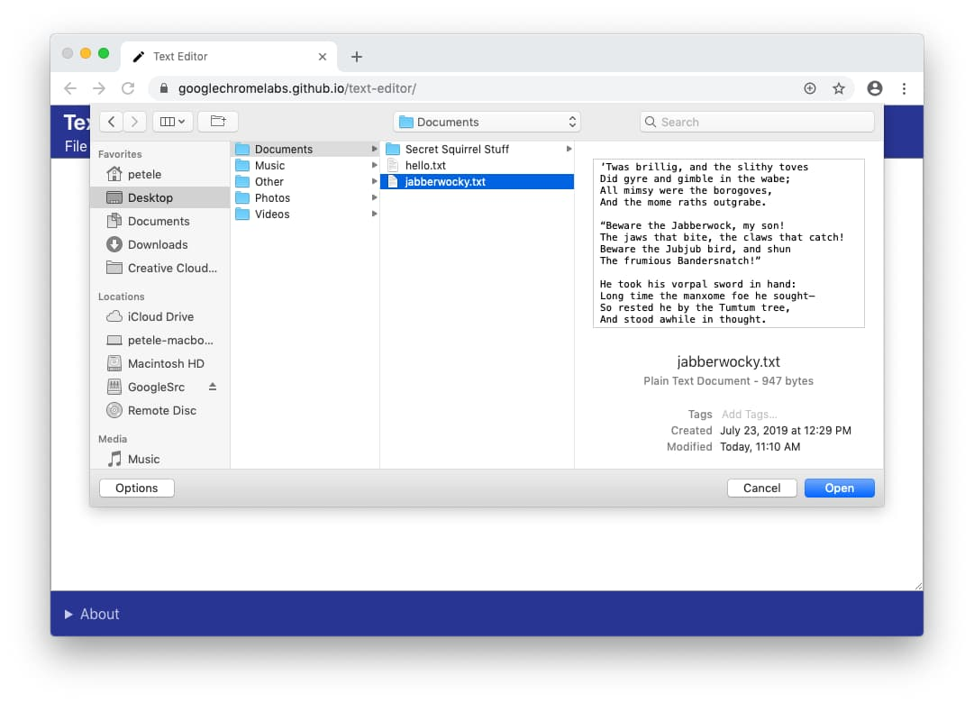
用例1：读文件、目录
let fileHandle;
btnOpenFile.addEventListener('click', async (e) => {
fileHandle = await window.chooseFileSystemEntries();
const file = await fileHandle.getFile();
const contents = await file.text();
textArea.value = contents;
});
butDir.addEventListener('click', async (e) => {
const opts = {type: 'openDirectory'};
const handle = await window.chooseFileSystemEntries(opts);
const entries = await handle.getEntries();
for await (const entry of entries) {
const kind = entry.isFile ? 'File' : 'Directory';
console.log(kind, entry.name);
}
});
Notes:
用户操作的起点是chooseFileSystemEntries， 弹出file picker
限制访问某些特定目录，比如某些系统目录等等。

Slide 21
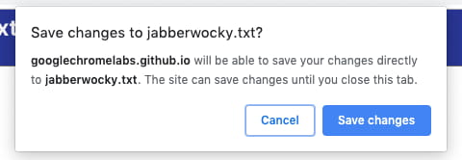
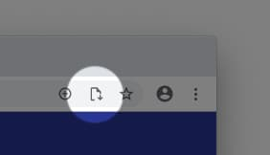
用例2： 写文件
async function writeFile(fileHandle, contents) {
// Create a writer (request permission if necessary).
const writer = await fileHandle.createWriter();
// Make sure we start with an empty file
await writer.truncate(0);
// Write the full length of the contents
await writer.write(0, contents);
// Close the file and write the contents to disk
await writer.close();
}
Notes:
这里特殊的一点是什么呢，，对话框要求写操作授权

Slide 22
File Handles 授权管理
🐡 Per-origin 授权
🐡 File Handles 可以在frames, workers之间传递。 (IndexedDB, postMessage)
🐡 Installed PWAs 可以长久保持权限
Notes:
基于前面两个用例的了解，我们更深一步，了解一下文件句柄授权管理是什么样的。我这里列出的几条内容呢，是社区中经过反复讨论后目前明确的一些原则，那首先呢，，以origin为单位，符合我们Web安全管理的一贯性原则。
第二点呢，，，， 如果是在同一个origin内传递，那么保持授权信息，但是如果跨origin就可能要重新考虑授权。
第三，，

Slide 23
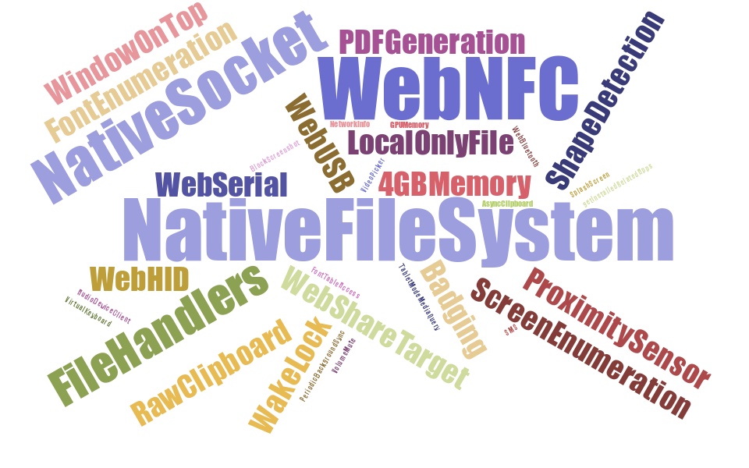
Notes:
~ 75 Proj-Fugu features
Shape Detection, Web Share Target, Async Clipboard, Web Bluetooth, Web Serial, Web NFC, Web USB, Web HID, Contacts Picker, Native File System, Wake Lock, Badging, getInstalledRelatedApps, Periodic Background Sync, SMS, File Handlers, Raw Clipboard, Audio Device Client, Low level storage API, Generic Sensors, Unlimited Storage, Font Table Access, Font Enumeration, Window Placement, Screen Enumeration, Video Picker, Virtual Keyboard, File System Provider, Proximity Sensor, Splash Screen, Request to stop color correction for specific documents, Fugu Request: Resource fetching without CORS, Fugu Request: Calendar API crossbrowser, Possibility to block Screenshots, Ability to detect amount of GPU memory available, Mute or control volume of cross-domain iframe, Fugu Request: Ability to assure user that their files cannot be sent to the server while still allowing the files to be processed on the client, Add Bluetooth Classic to WebBluetooth, Web API to allow apps to run on the lock screen, Advanced Network Information, Media query to detect whether the device is in tablet mode, PDF generation API, Keep window on top of other windows, Create a separate installer to install / distribute a PWA without Chrome installed, More than 4GB memory limit

Slide 24
Web安全模型新考量
🐡 打造Web平台通用的APIs
🐡 安全环境的基线：https，顶层frame，用户操作
🐡 授权管理
- 用户充分控制安全和隐私
- 保证较少打扰用户
- Non-installed PWAs vs. Installed PWAs：安装代表了更多一分信任
（以上内容仍在演进过程中）
Notes:
基于以上API的介绍，尤其是native file system API的介绍，我们介绍一下目前Fugu对于Web安全方面的种种考量，实际上我介绍的这些内容都是进行时，
首先前面两条是基本共识，，，
PWA必须生存在https环境中
授权管理是一大类，是很多fugu API都要面临的问题，

Slide 25
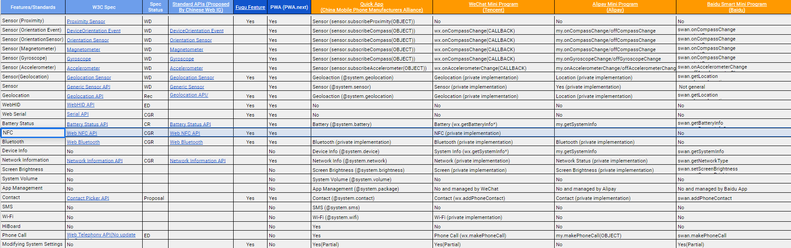
PWAs+Fugu 和小程序们
API 比较表 (By Intel China Web Team)
Notes:
九月份，Fugu项目在TPAC之前， 也是在日本，召集了一个大会，参会者主要是Fugu APIs的设计者，开发者，以及一些应用的开发者，大会上呢，他们专门有一个session，对小程序们进行了深入的探究，比对了各个API在不同环境中的可用性，同时也集中讨论了小程序们对于安全控制的一些做法，以及和PWA+Fugu的差异。这说明fugu已经开始很关注小程序们。
那么在接下来的TPAC上呢，小程序们发布了白皮书，标准化工作已经展开，成立了新的CG，GOOGLE也在参与，小程序们和Fugu可以互相借鉴，共同发展，不断融合。这样，如果有互通的标准出现，对于开发者来说应该是一件好事情。

Slide 26
一个Fugu API在Chromium中是如何实现的
Javascript
C++ in Blink
(Renderer进程）
Java
(Browser进程）
Mojo Message
NDEFReader.scan(options)
WebIDL
V8 bindings
NDEFReader
android.nfc.tech.Ndef.getNdefMessage()
NDEFReader.onReading()
语言边界
进程边界
Source Code
Notes:
?

Slide 27
About Intel China Web Team
我们对 Web 的贡献包括
PWAs - Features, bugs, W3C standard and conformance tests.
Fugu - A more capable web, e.g. Shape Detection, Web NFC, Web Serial & etc.
Web Machine Learning - Low-level Web API for neural network inference hardware acceleration, e.g. up to 40x inference speedup in browser.
Web Graphics - Push forward WebGL/WebGPU W3C specs and implementations in browsers.
Web Optimization - Web workloads, optimizations and analysis tools.
WebRTC - WebRTC features, power and performance, as well as end-to-end Open WebRTC Toolkit .
V8 - JavaScript & WebAssembly optimization for V8 engine, e.g. WebAssembly SIMD, Compress Reference, Function Layout etc.
WASM - WebAssembly Micro Runtime open source project.

Slide 28
Key Takeaway
1、Fugu 为 Web 应用补全 API
2、Fugu 以全新模式加速推进开发过程
3、趋势：更多 PWAs 应用 + 新的 Web 安全模型
加入 Fugu 讨论： fugu-dev@chromium.org
提出新的 Fugu API: bit.ly/new-fugu-request

Slide 29
资源链接
官方 Blog 第一次宣布
2019 Google IO Proj Fugu 视频重播
2019 Proj Fugu 日本会议纪要
2019 W3C TPAC Fugu讨论纪要（内有幻灯片）
Proj Fugu 多公司常规会议纪要（持续更新）
Proj Fugu API 状态图
Proj Fugu 代码实验室
Fugu 相关讨论: @chromium 内使用标签 #fugu
提出新的Fugu API: bit.ly/new-fugu-request

Slide 30
Q & A

